Slide 1
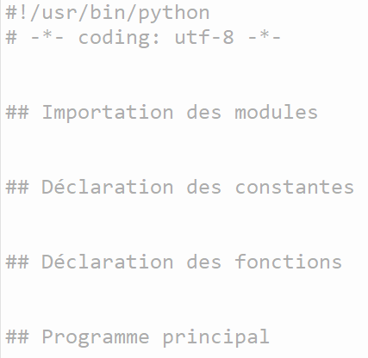
Les bonnes pratiques
Noms des constantes et des classes commençants par une majuscule
Noms des variables et des fonctions commençants par une minuscule
Pas de caractères accentués, spéciaux,
sauf l’underscore _
Noms explicites, différents de ceux du langage
Tester chaque ligne de code
Lire le message d’erreur de bas en haut
en cas d’erreur de syntaxe ou d’exécution
Prier Turing en cas d’erreur de sémantique
Séparer les traitements et les calcul
de l’affichage
Respecter la structure du programme
Décomposer les traitements complexes
en successions de traitements simples
Commenter le programme
Regrouper les traitements portant
sur les mêmes données
Commenter les fonctions
Expliciter les paramètres des fonctions
Regrouper les traitements avec leurs données

Slide 2
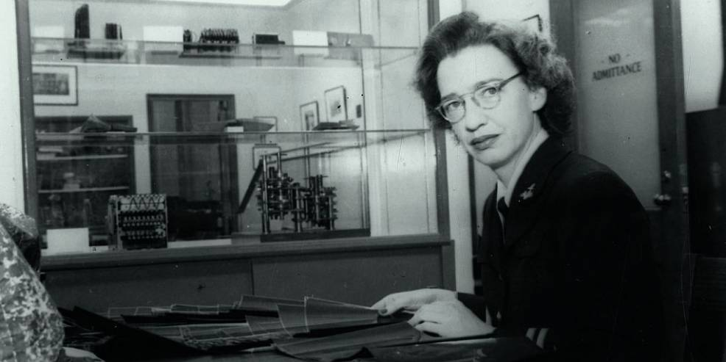
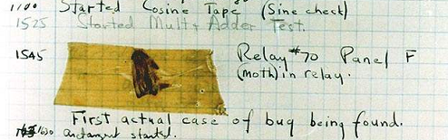
Tester un programme
Un bug informatique est
faussement attribué
à Grace Hopper.
Elle constata dans son
journal d'entretien le mauvais
fonctionnement du Harvard
Mark II, l'un des premiers
ordinateurs électromécaniques.
Hopper ne trouva pas le bug, comme elle le reconnaissait volontiers. Les opérateurs qui l'ont trouvé plus tard étaient familiers avec le terme d'ingénierie et amusés ont gardé l'insecte avec l'annotation « premier cas réel de bug trouvé ».
Grace Hopper était informaticienne américaine et Rear admiral de la marine. Elle est à l’origine du concept de langage de programmation indépendant de la machine et a écrit le premier compilateur (A-0 System). Wikipedia
Après chaque écriture d’une nouvelle ligne de code
En visualisant et comprenant l’état du système
Afficheurs, boutons (ON, OFF, ...)
Donnée d’un capteur
Commande d’un actionneur
En visualisant et comprenant les résultats intermédiaires
C’est l’utilité de la fonction print()
De plusieurs manières différentes
Le plus de cas possibles
Quelques cas standards
Tous les cas extrêmes

Slide 3
Fonctions et paramètres
Une fonction est un traitement utilisant des données existantes en entrée
pour produire de nouvelles données en sortie
Elle ne doit pas modifier les données existantes
Données
en entrée
Données
en sortie
Données
en entrée
fonction
fonction
Données
en sortie

Slide 4
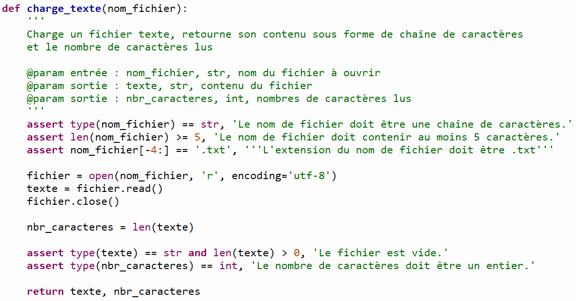
Prototypage des fonctions en Python (spécification et tests)
1. décrire la fonction (docstring)
2. décrire les paramètres (noms, types, ...)
3. tester les pré-conditions
mot clé de l’assertion
si le test est faux, le programme s’arrête
en affichant l’information correspondante
test qui doit être vrai
4. tester les post-conditions

